Slide 2
Automotive Mechatronics Laboratory
Topic:
ADC Conversion
Presenter: TanNT
2025-11-07
aml.edu.vn

Slide 3
Outline
Tổng quan ADC
ADC trên AVR
Example

Slide 4
TỔNG QUAN ADC

Slide 5
Tổng quan ADC
Có rất nhiều phương pháp chuyển đổi ADC, một trong những các cơ bản và phổ biến là phương chuyển đổi trức tiếp (Direct Converting) hoặc flash ADC. Cấu thành từ các bộ so sánh như (Op-amp). Các bộ chuyển đổi được mắc song song và kết nối trực tiếp với tính hiệu analog cần chuyển đổi. Một điện áp tham chiếu V_{ref} một mạch chia điện áp để tạo ra các mức điện áp khác nhau. Cho mỗi bộ so sánh.

Slide 6
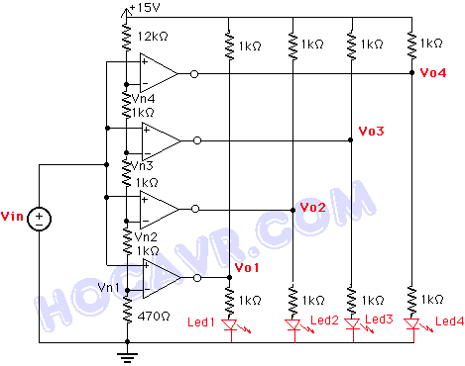
Tổng quang ADC
Hình ảnh mô tả một bộ chuyển đổi ADC có 4 bộ so sánh:
Vin: tín hiệu analog cần chuyển đổi.
Vo1, Vo2, Vo3, Vo4: các con số tạo thành từ sự kết hợp các mức nhị phân trên các chân Vo.

Slide 7
Tổng quan ADC
Do ảnh hưởng các mạch chia áp nên chân (V-) của op amp sẽ cho các mức điện áp khác nhau.
Sẽ có tất cả 5 trường hợp khác nhau chia theo 5 mức số khác nhau.
Chú ý các ngõ ra của Vo không phải các bit của tính hiệu số đầu ra, chúng đại diện cho tổ hợp thành tính hiệu số ngõ ra.

Slide 8
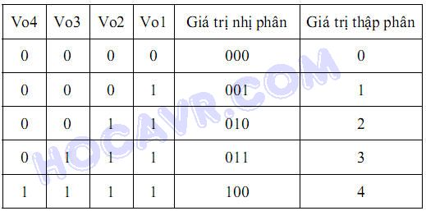
Tổng quan ADC
Bảng 5 trường hợp chia theo 5 mức số khác nhau.

Slide 9
ADC TRÊN AVR

Slide 10
Concept
Thanh ghi ADMUX
Thanh ghi ADCSRA
Thanh ghi ADCL & ADCH
Thanh ghi SFIOR

Slide 11

Thanh ghi ADMUX
Thanh ghi ADMUX (ADC Mutiplexer Selection Register): là thanh ghi 8 bit điều khiển việc chọn điện áp tham chiếu và chế độ hoạt động ADC.
Trong đó:
Bit 7:6 – REFS1:0 (Reference Selection Bits): 2 bits chọn điện áp tham chiếu cho ADC.
Bit 5 – ADLAR (ADC Left Adjust Result): bit chọn cách sắp xếp của 2 thanh ghi ADCL & ADCH.
Bits 4:0 – MUX4:0 (Analog channel and Gain Selection Bits): 5 bits chọn kênh, chế độ và hệ số khuyếch đại cho ADC.

Slide 12
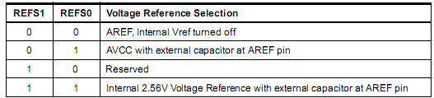
Thanh ghi ADMUX
Bit 7:6 – REFS1:0 (Reference Selection Bits): là 2 bit chọn nguồn điện tham chiếu cho ADC. Gồm 3 nguồn điện áp tham chiếu chính: Điện áp ngoài chân AREF, điện áp nội 2,56V và điện áp chân AVCC. Trong đó:
00: Dùng nguồn ngoài từ AREF làm tham chiếu, nội không hoạt động.
01: Dùng nguồn AVCC làm tham chiếu, cần nối thêm tụ điện lọc nhiễu giữa chân AREF với GND.
10: Không dùng.
11: Dùng nguồn nội 2.56V, cần thêm tụ lọc nhiễu giữa chân AREF với GND.

Slide 13
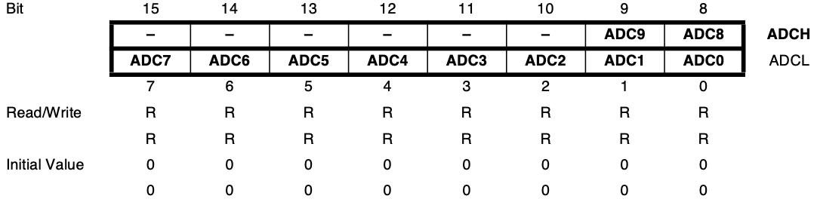
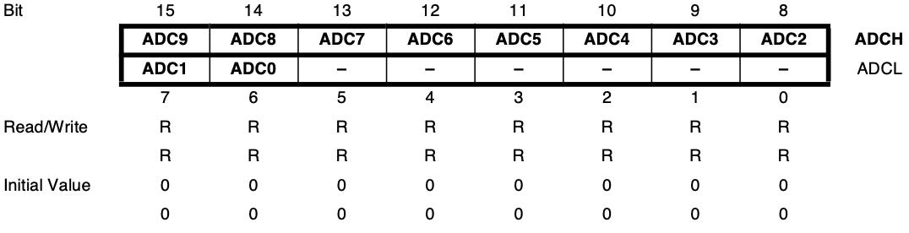
Thanh ghi ADMUX
Bit 5 – ADLAR (ADC Left Adjust Result): Bit chọn cách sắp xếp 10 bit kết quả trên 2 thanh ghi ADCL & ADCH.
Thay đổi bit ADLAR sẽ tác động lập tức tới thanh ghi dữ liệu ADC, bất kể quá trình chuyển đổi diễn ra như thế nào.
ADLAR = 0
ADLAR = 1

Slide 14
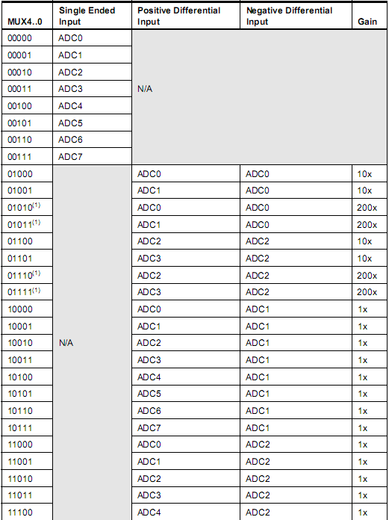

Thanh ghi ADMUX
Bit 4:0 – MUX4:0 (Analog Channel and Gain Selction Bits): 5 bit chọn kênh, chế độ và hệ số khuyếch đại cho ADC.
Chế độ đơn kênh
(Single Channels)
Nếu các bit này bị thay đổi khi quá trình chuyển đổi ADC đang diễn ra thì thay đổi đó sẽ được thực thi sau khi quá trình chuyển đổi hoàn tất.
Chế độ vi sai
(Differencial Channels)
&
Hệ số khuyếch đại tương ứng

Slide 15

Thanh ghi ADSRA
Thanh ghi ADSRA (ADC Control and Status Register A): Thanh ghi chính điều khiển hoạt động và chứa trạng thái của ADC.
Trong đó:
Bit 7 – ADEN (ADC Enable): bit cho phép ADC hoạt động.
Bit 6 – ADSC (ADC Start Conversion): bit bắt đầu thực hiện chuyển đổi ADC.
Bit 5 – ADATE (ADC Auto Trigger Enable): bit cho phép Auto Trigger hoạt động.
Bit 4 – ADIF (ADC Interrupt Flag): bit tự động bật sau khi ADC kết thúc chuyển đổi.
Bit 3 – ADIE (ADC Interrupt Enable): thực thi “ADC Conversion Complete Interrput” khi bật cùng I-bit (SREG).
Bits 2:0 – ADPS (ADC Prescaler Select Bits): 3 bits xác định hệ số chia tần số giữa f_{XTAL} và ADC input clock.

Slide 16
Thanh ghi ADSRA
Bit 7 – ADEN (ADC Enable): bit cho phép ADC hoạt động. Ghi giá trị 1 vào bit này ADC sẽ hoạt động và ngược lại. Nếu tắt ADC trong khi 1 chuyển đổi đang diễn ra thì quá trình chuyển đổi buộc dừng lập tức.
Khi bật, ADC chưa thực hiện quá trình chuyển đổi ngay mà cần 1 bit khác trên thanh ghi ADSRA để bắt đầu, bit ADSC.

Slide 17
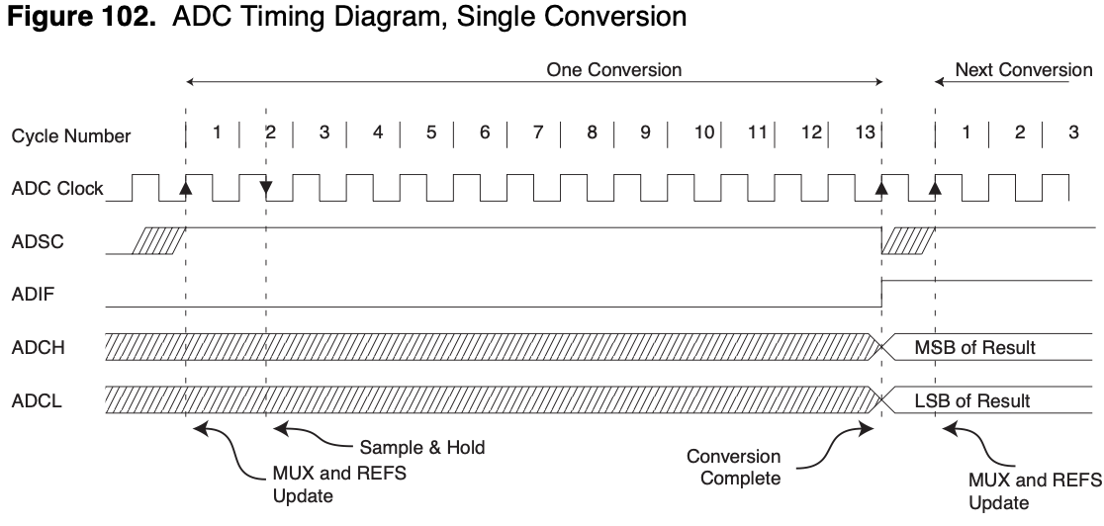
Thanh ghi ADSRA
Bit 6 – ADSC (ADC Start Conversion): Bit bắt đầu thực hiện chuyển đổi ADC. Trong quá trình chuyển đổi bit luôn giữ nguyên giá trị là 1, khi quá trình kết thúc thì tự động trả về 0. Vì vậy, không gán bit này cho 0.
ADSC gán bằng 1 thì quá trình chuyển đổi ADC thực thi, khi quá trình chuyển đổi kết thúc (Conversion Complete) ADSC tự động gán bằng 0.

Slide 18
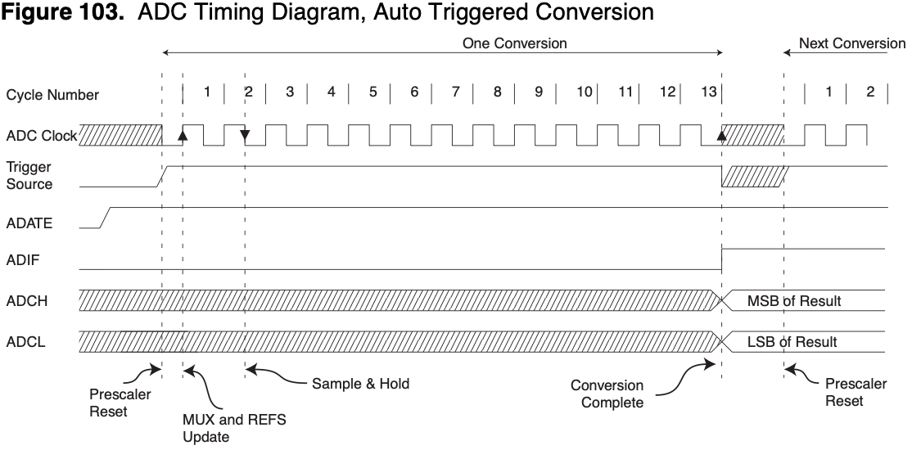
Thanh ghi ADSRA
Bit 5 – ADATE (ADC Auto Trigger Enable): Bit cho phép Auto Trigger của ADC hoạt động khi gán bằng 1. ADC thực hiện chuyển đổi khi có cạnh lên (position edge) của tính hiệu kích hoạt được chọn. Nguồn trigger được chọn bởi ADTS (ADC Trigger Selection Bits) của SFIOR.
Khi ADATE gán bằng 1, quá trình chuyển đổi ADC sẽ tự động thực hiện dựa vào nguồn trigger (Trigger Source) được kích, khi nguồn trigger ngừng kích đồng thời quá trình chuyển đổi kết thúc.

Slide 19
Thanh ghi ADSRA
Bit 4 – ADIF (ADC Interrupt Flag): bit tự động bật khi ADC kết thúc quá trình chuyển đổi và thanh ghi dữ liệu ADC (ADCL & ADCH) được cập nhật. Ngắt “ADC Conversion Complete” tự động thực thi nếu ADIE và I-bit trong SREG được bật.
Bit ADIF tự động xoá khi chương trình thực thi ISR (Interrupt Service Routine). Ngoài ra, ADIF có thể xoá thủ công bằng cách gán bằng 1.
Read-and-Write trên ADSRA hoặc dùng SBI/CBI có thể làm mất cờ ADIF đang xử lí, dẫn đến mất ngắt.

Slide 20
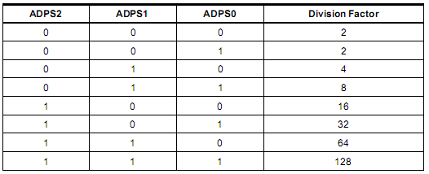
Thanh ghi ADSRA
Bit 3 – ADIE (ADC Interrupt Enable): khi bit này cùng với I-bit của SREG gán bằng 1, ngắt “ADC Complete Interrupt” hoạt động.
Bits 2:0 – ADPS2:0 (ADC Prescaler Select Bits): bits này dùng để xác định hệ số chia tần số giữa tần số giao động thạch anh (XTAL frequency) và tần số xung đầu vào của bộ ADC.

Slide 21
Thanh ghi ADCL & ADCH
Thanh ghi ADC Data Register (ADCL & ADCH): 2 thanh ghi lưu giá trị chuyển đổi.
Khi chuyển đổi ADC kết thúc, kết quả sẽ được tìm thấy trong 2 thanh ghi này.
Khi đọc ADCL, dữ liệu sẽ không cập nhật cho đến khi đọc ADCH.
Khi đọc thanh ghi, nếu ADLAR = 0 phải đọc từ ADCL đến ADCH (đủ 10 bits chính xác), nếu ADLAR = chỉ cần đọc ADCH (đủ 8 bits chính xác).
Trong đó: Bit9:0 – ADC9:0 (ADC Conversion Result): Bits lưu trữ giá trị chuyển đổi ADC.
ADLAR = 0
ADLAR = 1

Slide 22
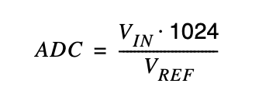
Thanh ghi ADCL & ADCH
Bit9:0 – ADC9:0 (ADC Conversion Result): Bits lưu trữ giá trị chuyển đổi ADC. Sau khi quá trình chuyển đổi ADC kết thúc (ADIF = 1), kết quả được lưu vào 2 thanh ghi ADCL & ADCH.
Đối với chế độ đo đơn kênh (Single-ended conversion)
Trong đó:
V_{IN}: điện áp chân ADC được chọn.
V_{REF}: điện áp tham chiếu.
Giá trị 0x00, tức 0 thập phân, tương ứng với GND.
Giá trị 0x3FF, tức 1023 thập phân, tương ứng với Vref – 1 LSB.

Slide 23
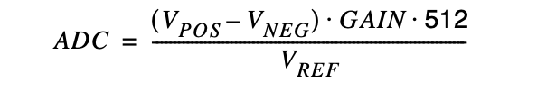
Thanh ghi ADCL & ADCH
Đối với chế độ đo vi sai (Differencial conversion)
Trong đó:
V_{IN}: điện áp chân ADC được chọn.
V_{POS}: điện áp ở chân dương (+) của kênh.
V_{NEG}: điện áp ở chân âm (-) của kênh.
V_{REF}: điện áp tham chiếu.
Kết quả được lưu dưới dạng bù hai (two’s conplement), với phạm vi:
0x200 (-512) <= ADC <= 0x1FF (+511)
Kiểm tra bit MSB (ADC9 trong ADCH) để xác định giá trị âm – dương (0 – 1).

Slide 24

Thanh ghi SFIOR
Thanh ghi SFIOR (Special FunctionIO Register): thanh ghi chức năng đặc biệt, dùng 3 bits đầu của thanh ghi để quy định nguồn kích ADC.
Trong đó:
Bit7:5 – ADTS2:0 (ADC Auto Trigger Source): Bits chọn nguồn kích cho ADC.
Các bits còn lại không liên quan đến chuyển đổi ADC nên không cần dùng đến.

Slide 25
Thanh ghi SFIOR
Bit7:5 – ADTS2:0 (ADC Auto Trigger Source): Bits chọn nguồn kích cho ADC.
Nếu ADATE của ADCSRA phải gán bằng 1 thì mới có thể chọn nguồn kích cho quá trình chuyển đổi ADC.
ADC bắt đầu chuyển đổi khi có sườn lên của tín hiệu kích hoạt.
Đổi nguồn kích hoạt 0 -> 1, việc đó sẽ tự tạo xung kích và bắt đầu chuyển đổi (ADEN=1)
Free Running (ADTS = 0) sẽ không tự kích hoạt dù cờ ngắt đang tự đặt.

Slide 26
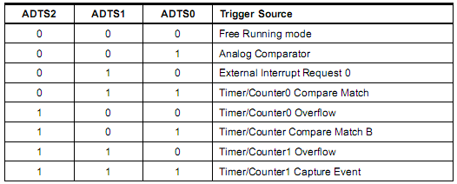
Thanh ghi SFIOR
Các nguồn kích ADC trong chế độ Auto Trigger:
ADC tự động lặp liên tục. Sau khi hoàn thành 1 lần chuyển đổi, ngay lập tức thực hiện lần chuyển đổi tiếp theo. Dùng khi cần đọc liên tục giá trị cảm biến.

Slide 27
Thanh ghi SFIOR
SFIOR(Special FunctionIO Register):
Các nguồn kích ADC trong chế độ Auto Trigger:
ADC bắt đầu so sánh khi bộ chuyển đổi tương tự (Analog Comparator). Tạo tính hiệu kích hoạt, so sánh giữa 2 chân AIN0 và AIN1 (PB2 và PB3).

Slide 28
Thanh ghi SFIOR
Các nguồn kích ADC trong chế độ Auto Trigger:
ADC bắt đầu chuyển đổi khi có ngắt ngoài INT0. Tín hiệu thay đổi ở chân PD2 mặc định.

Slide 29
Thanh ghi SFIOR
Các nguồn kích ADC trong chế độ Auto Trigger:
ADC bắt đầu chuyển đổi khi bộ Timer0 trung giá trị OCR0. Phù hợp lấy mẫu định kì theo thời gian cố định.

Slide 30
Thanh ghi SFIOR
Các nguồn kích ADC trong chế độ Auto Trigger:
ADC bắt đầu mỗi khi Timer0 tràn (255 về 0). Dùng để đồng bộ ADC theo chu kì Timer0.

Slide 31
Thanh ghi SFIOR
Các nguồn kích ADC trong chế độ Auto Trigger:
ADC bắt đầu khi Timer1 trung giá trị OCR1B. Dùng để lấy mẫu đồng bộ với thời điểm cụ thể trong Timer1.

Slide 32
Thanh ghi SFIOR
Các nguồn kích ADC trong chế độ Auto Trigger:
ADC bắt đầu mỗi khi Timer1 tràn (65535 về 0). Dùng khi cần lấy mẫu theo chu kì dài hơn.

Slide 33
Thanh ghi SFIOR
Các nguồn kích ADC trong chế độ Auto Trigger:
ADC bắt đầu khi xảy ra capture event, ghi giá trị Timer1 vào ICR1 khi có tín hiệu từ chân ICP1. Phù hợp để lấy mẫu đồng bộ theo external event.

Slide 34
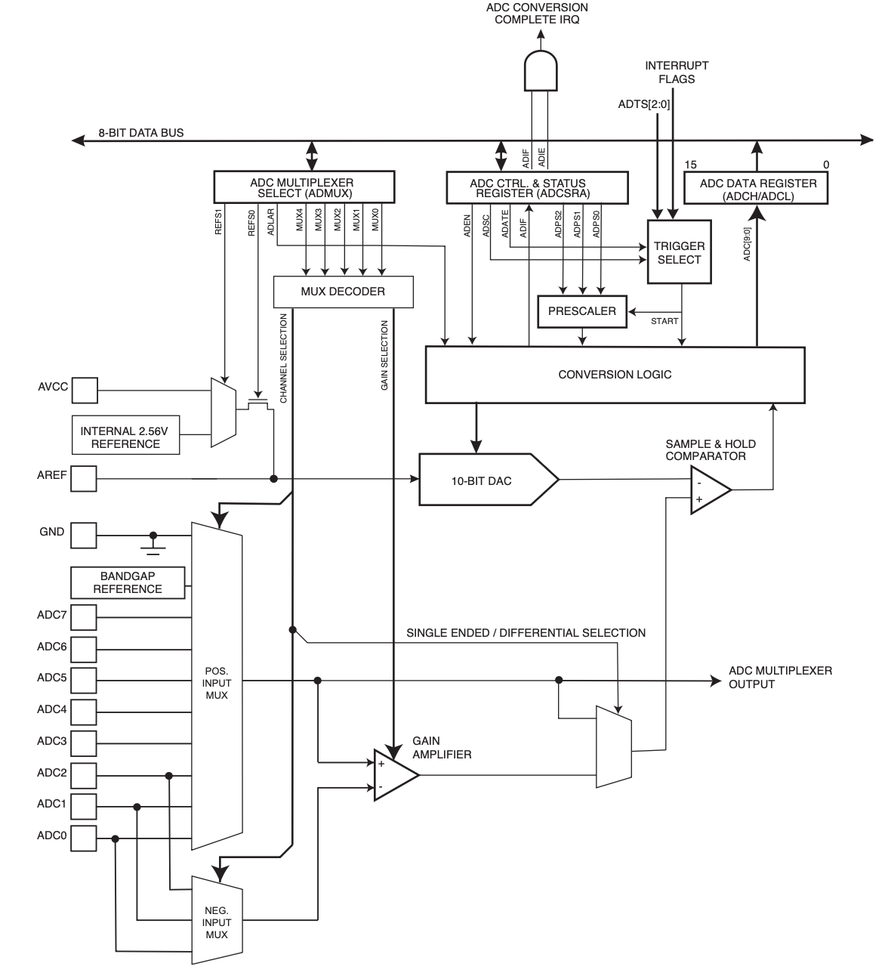
ADC Block Schematic

Slide 35
EXAMPLE

Slide 36
Example
Sử dụng 1 chip ATmega32 chế độ đơn kênh (single channel) của ADC trên AVR.
Đọc điện áp từ chân ADC0, được tạo bằng biến trở.
Kết quả chuyển đổi từ 0 đến 1023 được hiển thị trên 4 LED 7 đoạn, được điều khiển bằng 4 con IC 7447.
Dữ liệu hiển thị xuất ra PB và PC:
PC4 – PC7: Hàng nghìn.
PC0 – PC3: Hàng trăm.
PB4 – PB7: Hàng chục.
PB0 – PB3: Hàng đơn vị.

Slide 37
Example
#include <avr/io.h>
#include <util/delay.h>
#define AREF_MODE 0 // dien ap tham chieu ngoai, dien ap tren chan Vref
#define AVCC_MODE (1 << REFS0) // dung dien ap chan AVcc lam dien ap tham chieu
#define INT_MODE (1 << REFS1) | (1 << REFS0) // dung dien ap tham chieu noi 2.56V
#define ADC_VREF_TYPE AREF_MODE // dinh nghia dien ap tham chieu
uint16_t ADC_val;
uint16_t read_adc(unsigned char adc_channel)
{ // chuong trinh con doc ADC theo tung channel
ADMUX = adc_channel;
ADCSRA |= (1 << ADSC); // bat dau chuyen doi
loop_until_bit_is_set(ADCSRA, ADIF); // cho den khi nao bit ADIF==1
return ADCW;
}
void LED7_out(uint16_t val)
{
uint16_t digits[4];
for (uint8_t i = 0; i < 4; i++)
{
digits[3 - i] = val % 10;
val /= 10;
}
PORTB = (digits[2] << 4) | digits[3]; // Chuc | Don
PORTC = (digits[0] << 4) | digits[1]; // Nghin | Tram
}
int main(void)
{
ADCSRA = (1 << ADEN) | (1 << ADPS2) | (1 << ADPS2) | (1 << ADPS0); // enable ADC, khong dung interrupt
ADMUX = ADC_VREF_TYPE; // chon kieu dien ap tham chieu
DDRB = 0xFF; // PORTB la output PORT, for LED
DDRC = 0xFF; // PORTC la output PORT, for LED
while (1)
{
ADC_val = read_adc(0);
LED7_out(ADC_val);
_delay_ms(100);
}
}

Slide 38
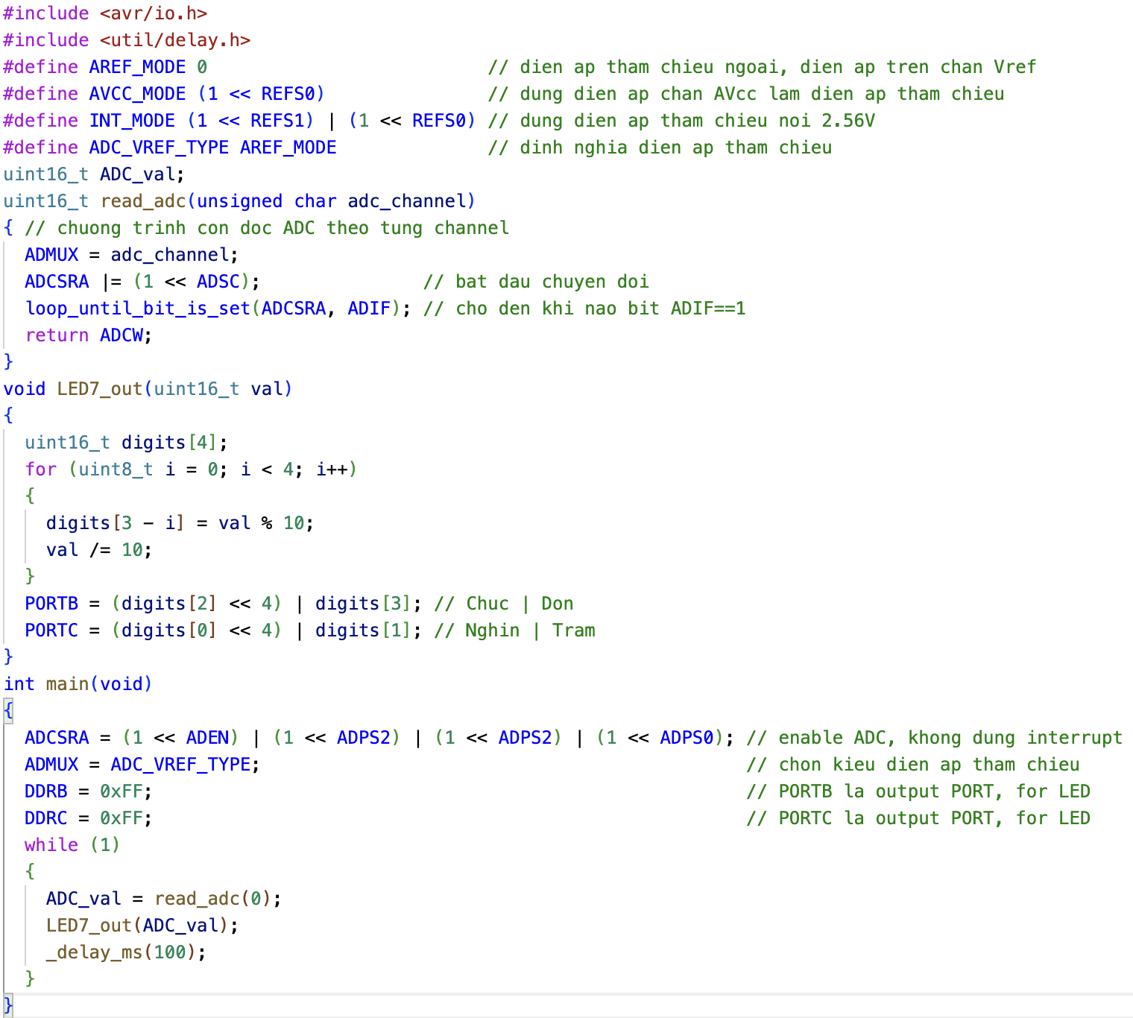
Example
Truy cập thư viện
#include <avr/io.h>: Truy cập thanh ghi phần cứng của vi điều khiển AVR.
#include <util/delay.h>: Dùng để dùng hàm tạo độ trễ _delay_ms()

Slide 39
Example
Định nghĩa điện áp tham chiếu ADC
AREF_MODE: Dùng điện áp ngoài AREF làm tham chiếu.
AVCC_MODE: Dùng điện áp AVCC làm tham chiếu.
INT_MODE: Dùng điện áp trong 2.56V làm tham chiếu.
ADC_VREF_TYPE: Dùng để chọn điện áp tham chiếu.

Slide 40
Example
Khai báo biến toàn cục
uint16_t ADC_val:Khai báo biến ADC_val kiểu unsigned integer 16 bits để lưu trữ giá trị ADC sau khi chuyển đổi kết thúc.

Slide 41
Example
Hàm đọc ADC:
ADMUX = adc_channel: Chọn thanh ghi kênh đầu vào. Vì adc_channel = 0 nên ADMUX = 0x00.
ADCSRA |= (1 << ADCS): Chân ADSC = 1, cho phép ADC bắt đầu thực hiện chuyển đổi.
Loop_until_bit_set(ADCSRA,ADIF): thực hiện chuyển đổi cho đến khi ADIF thì kết thúc.
Return ADCW: Trả về kết quả ADC 10 bits sau khi chuyển đổi.

Slide 42
Example
Hàm hiểm thị LED
unit16_t digits[4]: Khai báo mảng digits gồm 4 phần tử kiểu unsigned integer 16 bits để lưu trữ các chữ số và xuất lên màn hình.
for (unit8_t i = 0; I < 4; i++): vòng lặp thực hiện 4 lần để tách lần lượt các số hang của biến val. Lưu vào mảng digits.
PORTB = (digits[2] << 4) | digits[3]: Dịch giá trị hang nghìn digits[2] sang trái 4 bits, đưa nó nào nửa byte cao của PORTB, toán tử OR để ghép 4 bits thấp hàng trăm.
PORTC = (digits[0] << 4) | digits[1]: tương tự như trên cho hàng chục và hang đơn vị.

Slide 43
Example
Hàm chính
ADCSRA = (1 << ADEN) | (1 << ADPS2) | (1 < ADPS2) | (1 << ADPS0): bật ADC (ADEN) và chọn hệ số chia tần số 32 (ADPS2:0 = 101).
ADMUX = ADC_VREF_TYPE: chọn điện áp tham cho thanh ghi ADMUX.
DDRB = DDRC = 0xFF: thiết lập PORTB và PORTC là ngõ ra.
While (1): Vòng lặp liên tục.
ADC_val = read_adc(0): gán biến lưu giá trị ADC cho biến trả về từ hàm read_adc.
LED_out(ADC_val): hiển thị LED cho giá trị ADC_val.
_delay_ms(100): delay khoảng 100ms.

Slide 44
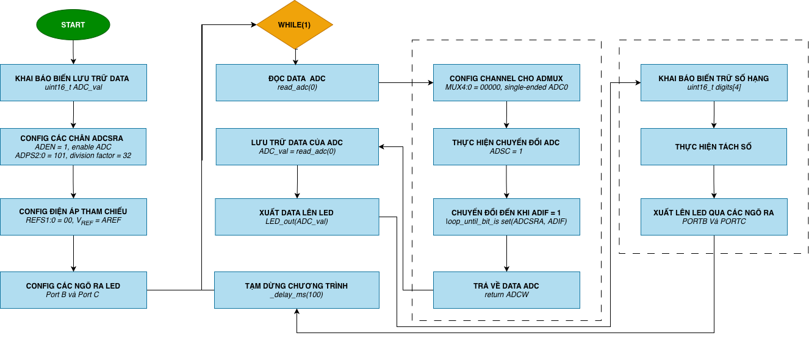
Example
Flow-chart

Slide 45
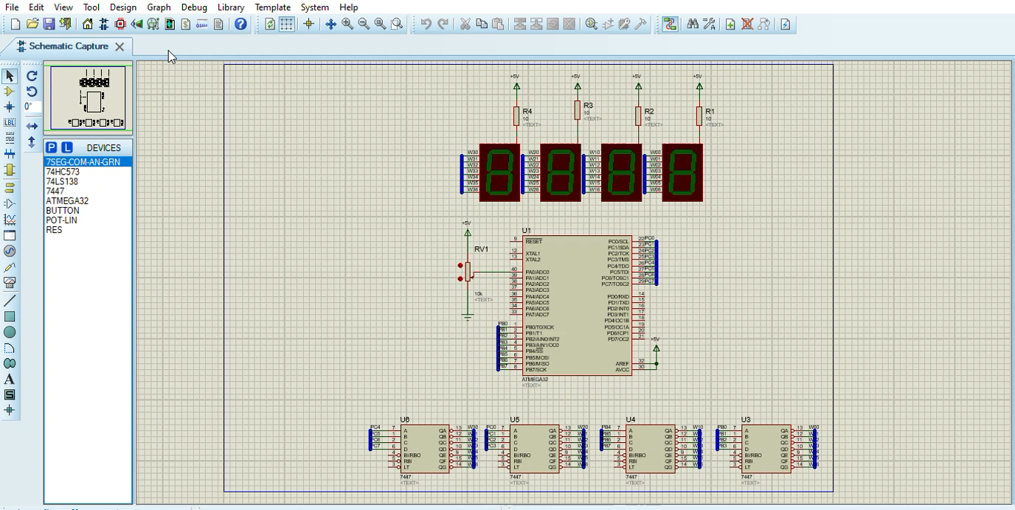
Example

